Slide 1
Развитие зарубежной педагогики и философии образования в XVIII – XX вв.
План
1. Ж.-Ж. Руссо как основоположник теории «свободного воспитания».
2. Педагогическая теория и деятельность И.Г. Песталоцци.
3. Педагогическая теория И.Ф. Гербарта.
4. Педагогическая деятельность и взгляды А.Дистервега.
5. Формирование в XIX – начале XX в. идей «трудовой школы».
6. Формирование основных современных теорий воспитания и развития личности на основе синтеза философских, психолого-педагогических и прочих научных знаний.
Разработал к.п.н., доц. Сидоров С.В.

Slide 2
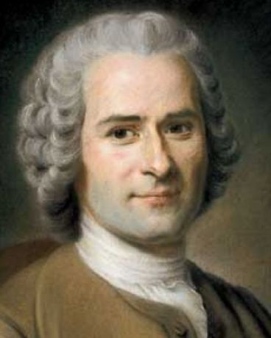
1. Ж.-Ж. Руссо как основоположник теории «свободного воспитания».
Жан-Жак Руссо (1712 – 1778) — французский писатель, мыслитель, композитор.
Один из основоположников теории «свободного воспитания».
Основные произведения:
романы «Новая Элоиза» (1761) и «Эмиль» (1762)

Slide 3
Ж.-Ж. Руссо:
Человек испорчен современным обществом, которое ограничивает его свободу. Поэтому воспитывать ребенка следует вне испорченного общества, вдали от цивилизации, на «лоне природы».

Slide 4
«Свободное воспитание»
Дети должны воспитываться естественно, свободно. В воспитании надо следовать природе ребенка, учитывать его возрастные особенности.
Правильное воспитание – то, в котором на ребёнка согласованно действуют три фактора:
- природа;
- люди;
- вещи или внешние обстоятельства.

Slide 5
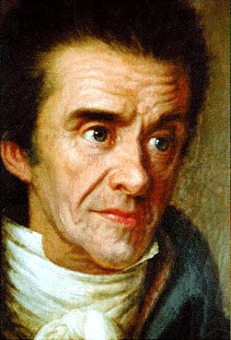
2. Педагогическая теория и деятельность И.Г. Песталоцци.
Иоганн Генрих Песталоцци (1746—1827) – швейцарский педагог-демократ, один из основоположников дидактики начального обучения.

Slide 6
Основные даты педагогической деятельности Песталоцци
1775–1780 – создание и деятельность «Учреждения для бедных» (приюта для беспризорных детей) в Нейгофе.
1789 – работа в сиротском доме в Станце.
1800–1826 – руководство учебными заведениями в Бургдорфе и Ивердоне.

Slide 7
Наиболее известные сочинения Песталоцци:
"Лингард и Гертруда" (1781);
"Как Гертруда учит своих детей" (1801);
"Лебединая песня" (1826).

Slide 8
Интеллектуальное образование: формирование навыков умственного труда, самостоятельности суждений.
Всестороннее гармоничное развитие
(по Песталоцци)
Физическое образование: формирование способности самостоятельно и правильно выполнять физические действия.
Нравственное образование: формирование умений и желания совершать правильные, добрые поступки.

Slide 9
«Элементарное образование»,
по Песталоцци
В объектах познания и деятельности детей выделяются простейшие элементы.
Осваивая эти элементы, дети непрерывно продвигаются в обучении от простого к сложному.

Slide 10
Песталоцци о воспитании
Цель воспитания – развивать все природные силы и способности человека.
Задача воспитания — создание гармонически развитого человека.
Основной принцип воспитания — согласие с природой (природосообразность).
Средства воспитания — труд, игра, учение.

Slide 11
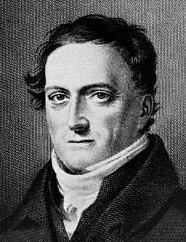
Иоганн Фридрих Гербарт (1776 – 1841) — немецкий философ, психолог, педагог.
Один из основателей научной педагогики.
Основные труды:
«Психология», «Общая педагогика»

Slide 12
Ступени обучения, по Гербарту
Метод (состояние движения) – применение полученных знаний
Система (состояние покоя) – поиск выводов, определений, законов на основе новых знаний, связанных со старыми представлениями
Ассоциация (состояние движения) – связывание новых знаний с ранее имеющимися представлениями
Ясность (состояние покоя) – мобилизация внимания ученика, введение нового материала

Slide 13
Методы управления детьми, по Гербарту:
основные: угроза, надзор, приказание, запреты, наказания (в то числе телесные);
вспомогательные: авторитет, любовь.

Slide 14
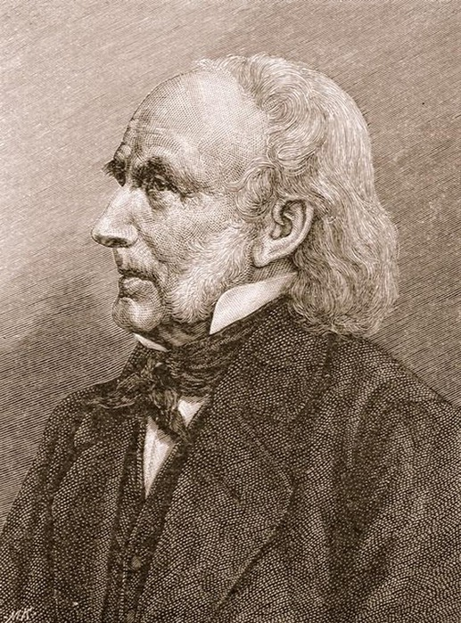
4. Педагогическая деятельность и взгляды А. Дистервега.
Фридрих Адольф Вильгельм Дистервег (1790-1866).
Немецкий педагог, общественный деятель, политик.
Один из создателей теории развивающего обучения.
Основной труд: «Руководство к образованию немецких учителей»

Slide 15
Педагогические идеи Дистервега
«Воспитывать — значит побуждать». Цель воспитания – «воспитание самостоятельности посредством самодеятельности».
Главная задача обучения: развитие умственных способностей детей. (Развивающее обучение.)

Slide 16
Педагогические идеи Дистервега
Принцип культуросообразности: организация учебно-воспитательного процесса с учетом культуры:
- внешней (норм морали, быта, потребления),
- внутренней (духовной жизни человека),
- общественной (национальной культуры и социальных отношений).

Slide 17
Известные высказывания Дистервега
Человек — моё имя, немец — моё прозвище.
Неправильное знание хуже, чем незнание.
Плохой учитель преподносит истину, хороший учит её находить.
Самым важным явлением в школе, самым поучительным предметом, самым живым примером для ученика является сам учитель.

Slide 18
5. Формирование в XIX – начале XX в. идей «трудовой школы».
Трудовая школа – течение в педагогике, представители которого выступали за создание школы, сочетающей образование, нравственное, эстетическое и физическое воспитание с выработкой у детей трудовых умений, с профессиональной ориентацией.

Slide 19
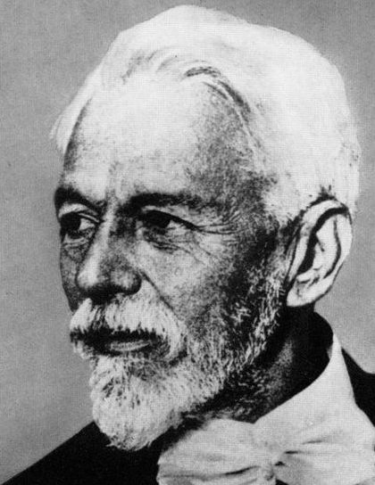
Георг Михаэль Кершенштейнер
(1854 – 1932)
Немецкий педагог, согласно решению ЮНЕСКО (1988) – один из четырёх педагогов, определивших способ педагогического мышления в ХХ в.
Основные идеи:
гражданское воспитание, трудовая школа

Slide 20
Сущность гражданского воспитания (Кершенштейнер):
формировать у подростков понимание задач государства, сознание гражданского долга и любви к родине.
Религиозность – одно из важнейших средств гражданского воспитания.

Slide 21
Государственная система гражданского воспитания, по Кершенштейнеру:
- народная (начальная) школа;
- армия;
- дополнительные школы для работающих подростков;
- молодёжные организации.

Slide 22
Сущность трудовой школы:
при минимуме научного материала развить максимум умений, способностей, пробудить радость от труда на службу государству.
Ручной труд – основа собственного опыта детей.
Использование активных методов, практических работ, экскурсий

Slide 23
6. Формирование основных современных теорий воспитания и развития личности на основе синтеза философских, психолого-педагогических и прочих научных знаний

Slide 24
Прагматическая теория воспитания и развития личности основывается
на философии прагматизма
(2-я половина ХIХ – начало ХХ в.,
Ч. Пире, У. Джемс и др.)
Главная ценность в философии прагматизма – практическая польза.

Slide 25
Основные положения прагматической теории воспитания:
воспитание как приспособление к жизни, связь обучения и воспитания, школы и жизни;
опора на собственную активность детей, поощрение и развитие их самостоятельности;

Slide 26
Основные положения прагматической теории воспитания:
практическая направленность и полезность деятельности, выполняемой детьми в воспитательном процессе;
содержание образования должно полностью определяться интересами ребенка.

Slide 27
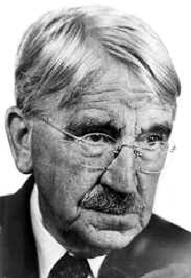
В педагогике идеи прагматической философии наиболее успешно реализовал Джон Дьюи (США, 1859-1952), создавший оригинальную философско-педагогическую концепцию: инструментализм.
Согласно решению ЮНЕСКО (1988), Дж. Дьюи признан одним из четырёх педагогов, определивших способ педагогического мышления в ХХ в.

Slide 28
Неопрагматическая концепция воспитания (А.Маслоу, А. Комбс и др.):
полная свобода саморазвития личности, индивидуалистическая направленность воспитания.

Slide 29
Неопозитивизм («новый позитивизм» или новый гуманизм).
Сформировался на основе этических идей Платона, Аристотеля, Канта.
Философско-педагогическое направление, пытающееся осмыслить явления, вызванные научно-технической революцией.

Slide 30
Видные представители педагогики неопозитивизма: Дж. Вильсон, Л. Кольберг и др.
Основные положения педагогики неопозитивизма :
отказ в воспитании от устоявшихся идеологий, формирование у ребёнка рационального мышления;

Slide 31
Основные положения педагогики неопозитивизма:
гуманизация системы воспитания, установление между педагогом и воспитанником субъект-субъектных отношений;
создание условий для свободного развития личности, отказ от манипулирования поведением ребёнка.

Slide 32
Экзистенциализм – философское направление, признающее личность высшей ценностью мира:
каждая личность уникальна, каждый человек – носитель своей нравственности.
Видные представители: Дж. Кнеллер,
К. Гоулд, М. Марсель и др.

Slide 33
Основные идеи экзистенциалистской теории воспитания:
- главная ценность воспитания: личность ребёнка, уникальность которой необходимо сохранить от разрушения внешними силами;
- не надо слишком полагаться на педагогическую теорию, поскольку она не способна учесть уникальность каждой личности;

Slide 34
Основные идеи экзистенциалистской теории воспитания:
- задача педагога: заботиться о создании свободной атмосферы, не ограничивать процесс самовыражения личности;
- главное правило педагогической деятельности: меньше наставлений, больше дружеского участия.

Slide 35
Неотомизм – религиозно-философское учение, получившее название от имени католического богослова и мыслителя Фомы (Томаса) Аквинского (XIII в.).
Видные представители педагогики неотомизма:
Ж. Маритен, У.Макгакен, М. Казотти, Е. Жильсон и др.

Slide 36
Основные положения педагогики неотомизма:
- религия – основа нравственных ценностей и воспитания человека;
- воспитание должно строиться на приоритете духовного начала;
- цель – воспитание общечеловеческих добродетелей (доброты, честности, любви к ближнему, способности к самопожертвованию и т.п.)

Slide 37
Бихевиоризм (от англ. behavior – поведение) – психолого-педагогическая теория воспитания.
Согласно этой теории, воспитание должно основываться на новейших достижениях наук о человеке.

Slide 38
Классический бихевиоризм (Дж. Уотсон): реакция (поведение) зависит от стимула:
стимул → реакция
Необихевиористы (Б.Ф. Скиннер, К. Халл, Э. Толмен и др.) :
стимул → реакция → подкрепление

Slide 39
Использованные источники
http://faculty.isi.org/media/images/cache/JeanJacques_Rousseau.jpg/638px-JeanJacques_Rousseau.jpg
http://ru.wikipedia.org/wiki/%D0%F3%F1%F1%EE,_%C6%E0%ED-%C6%E0%EA
http://tecfa.unige.ch/tecfa/teaching/UVLibre/9900/bin29/portrait-pesta.jpg
http://img1.liveinternet.ru/images/attach/c/1/50/443/50443695_friedrich_adolf_diesterweg.jpg
http://www-2010.rsu.edu.ru/files/e-learning/Shetinina_History/17.files/image005.jpg
http://www.rws.musin.de/joomla/hpgeschichte/images/Kerschensteiner.jpg
http://ru.wikipedia.org/wiki/%D0%94%D0%B8%D1%81%D1%82%D0%B5%D1%80%D0%B2%D0%B5%D0%B3,_%D0%90%D0%B4%D0%BE%D0%BB%D1%8C%D1%84
http://www.detskiysad.ru/ped/pestalozzi.html
http://ru.wikiquote.org/wiki/%D0%90%D0%B4%D0%BE%D0%BB%D1%8C%D1%84_%D0%94%D0%B8%D1%81%D1%82%D0%B5%D1%80%D0%B2%D0%B5%D0%B3
http://ehlt.flinders.edu.au/education/DLiT/2004/18stages/images/Psychological/kohlberg_1969.jpg
http://komfort2011.narod.ru/podlas8.html
http://www.vevivi.ru/best/Pedagogicheskaya-teoriya-ZHan-ZHaka-Russo-ref21522.html
http://www.psyworld.ru/students/texts/gerbart.htm
http://ru.wikipedia.org/wiki/%C3%E5%F0%E1%E0%F0%F2%2C_%C8%EE%E3%E0%ED%ED_%D4%F0%E8%E4%F0%E8%F5
http://slovari.yandex.ru/~%D0%BA%D0%BD%D0%B8%D0%B3%D0%B8/%D0%91%D0%A1%D0%AD/%D0%A2%D1%80%D1%83%D0%B4%D0%BE%D0%B2%D0%B0%D1%8F%20%D1%88%D0%BA%D0%BE%D0%BB%D0%B0/
http://dic.academic.ru/dic.nsf/bse/141452/%D0%A2%D1%80%D1%83%D0%B4%D0%BE%D0%B2%D0%B0%D1%8F#sel=3:34,8:3
http://ru.wikipedia.org/wiki/%CF%E5%F1%F2%E0%EB%EE%F6%F6%E8,_%C8%EE%E3%E0%ED%ED_%C3%E5%ED%F0%E8%F5
http://ru.wikipedia.org/wiki/%CA%E5%F0%F8%E5%ED%F8%F2%E5%E9%ED%E5%F0,_%C3%E5%EE%F0%E3
http://www.studd.ru/lib/1/30/

